Slide 1


Отделение раннего эстетического развития

Slide 2
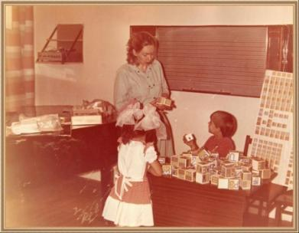
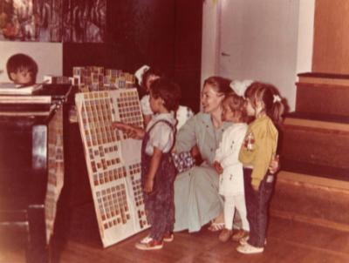
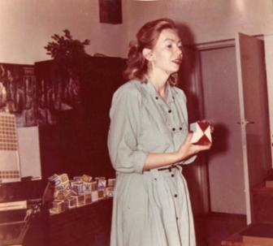
История создания отделения

Slide 3
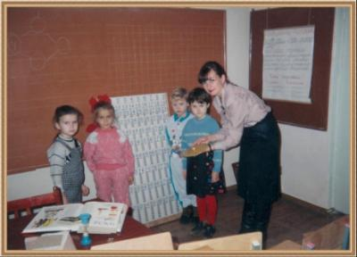
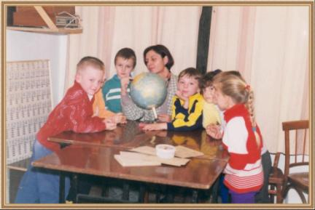
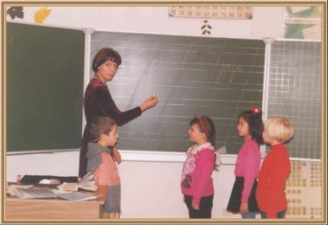
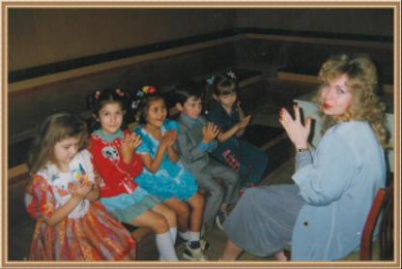

Slide 4
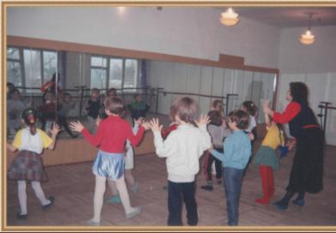
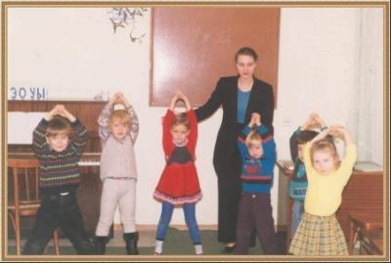
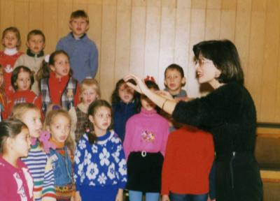
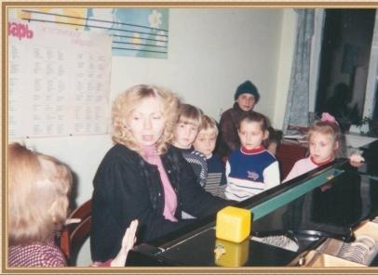

Slide 5
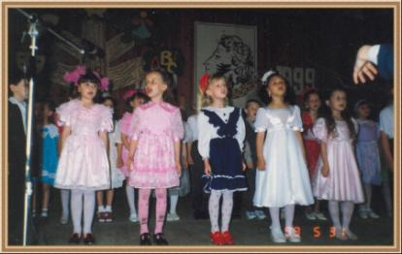
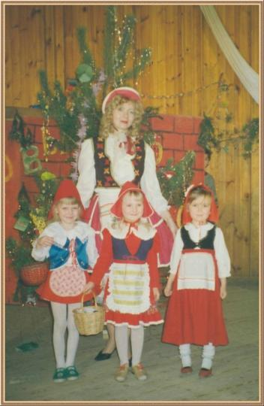
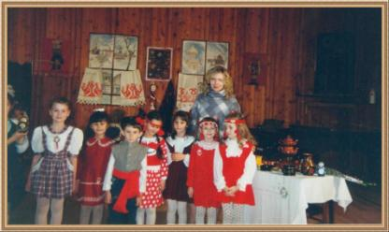

Slide 6
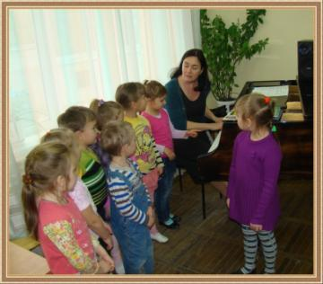


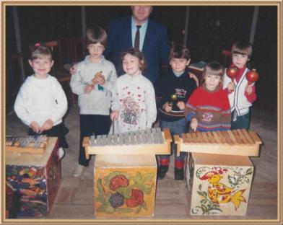
«МУЗЫКАЛЬНАЯ РАДУГА»
(хор и музыкальное воспитание)
☺ Умение слушать и понимать музыку, воспитание любви к музыке
☺ Развитие интонационного, гармонического и тембрового слуха, чувства ритма
☺ Формирование вокально-интонационных навыков элементарного музицирования

Slide 7
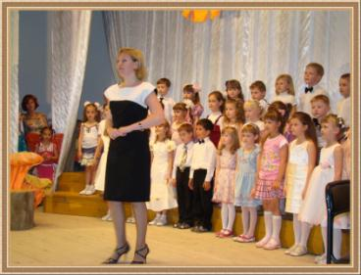
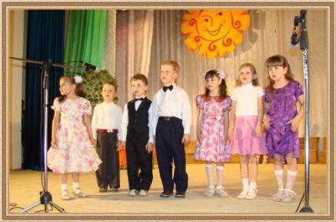
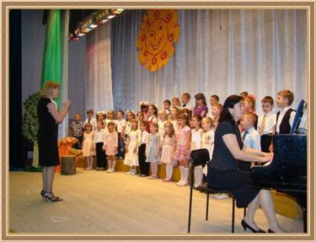
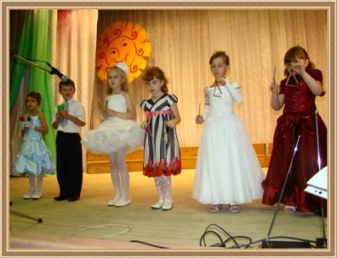

Slide 8

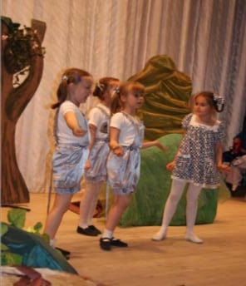
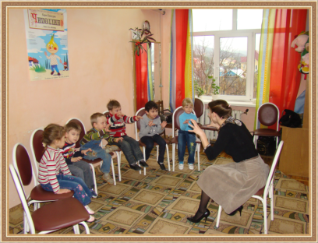
«МАСКАРАД»
(комплексный предмет с элементами театральной деятельности)
J Развитие коммуникативных способностей, речи, пластики тела, воображения и образного мышления

Slide 9
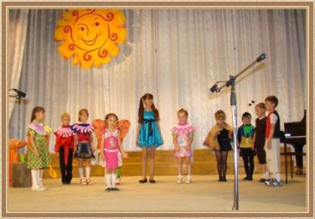
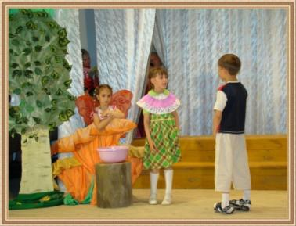
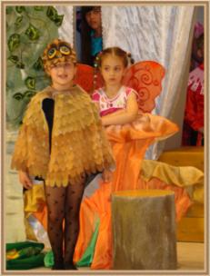
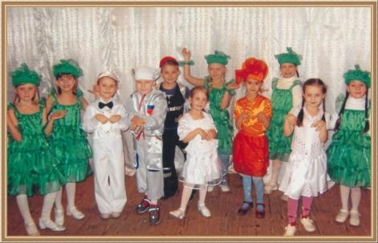

Slide 10
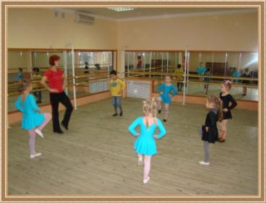
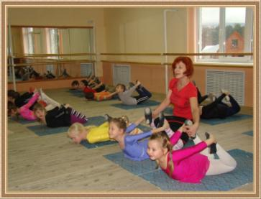
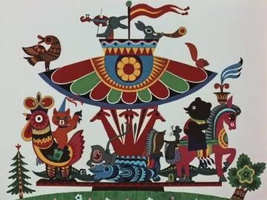
«КАРУСЕЛЬ»
(ритмика, хореография)
{ Развитие чувства ритма, координации движений, танцевальности, пластики
тела, умения двигаться под музыку

Slide 11
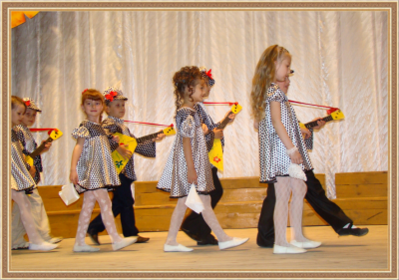
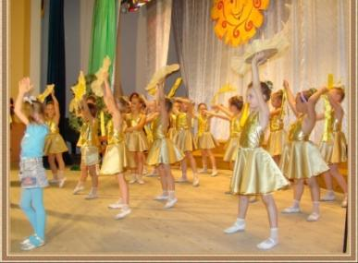
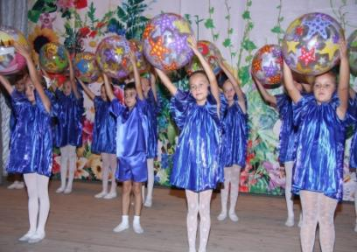
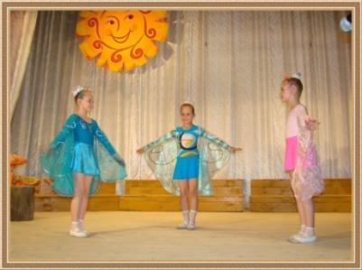

Slide 12
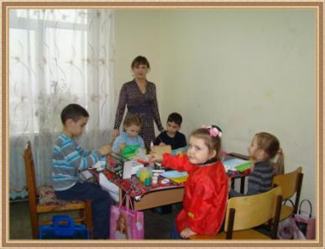
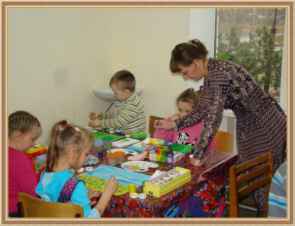

«ВЕСЁЛАЯ ПАЛИТРА»
(рисование и художественный труд)
? Формирование способностей творчески отражать свои впечатления в графической и пластической форме
? Развитие пространственного воображения, художественных умений и навыков, чувства цвета и формы

Slide 13
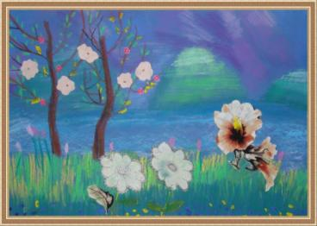
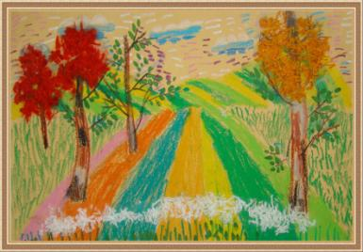
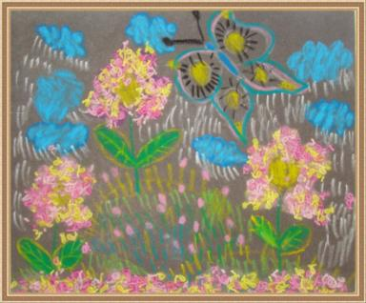
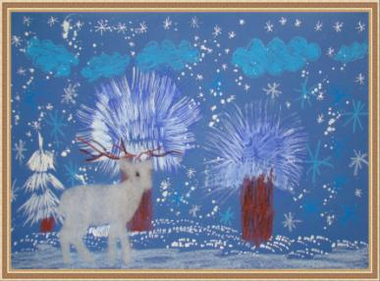

Slide 14

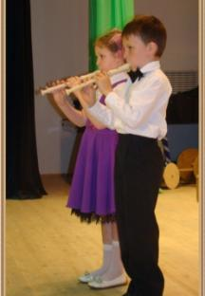
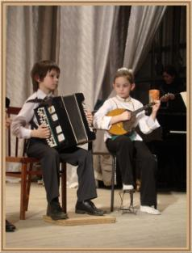
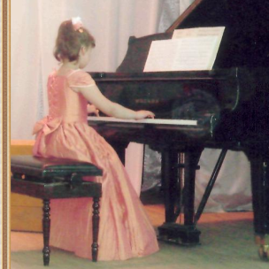
«СТУПЕНЬКИ В МИР ИСКУССТВА»
(специализация)
¯ Углубленные знания по выбранному виду искусства с целью продолжения обучения в ДШИ, ранняя профессиональная ориентация

Slide 15
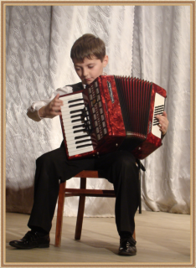
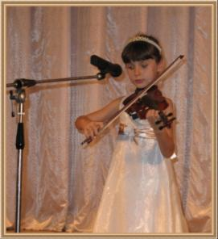
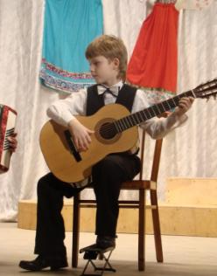
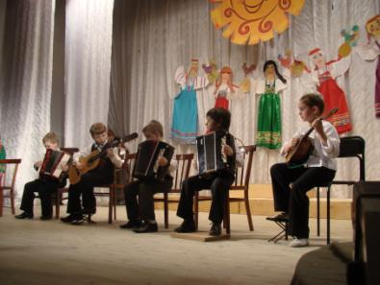
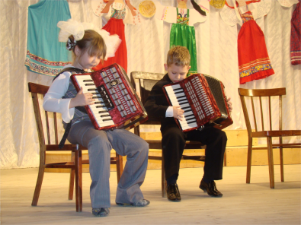

Slide 16

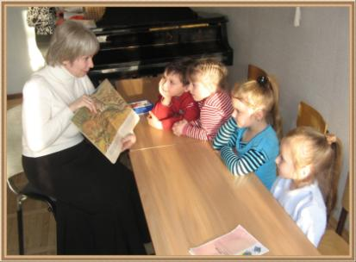
«ЖИВОЙ РОДНИК»
«ЖИВОЙ РОДНИК»
(комплексный предмет)
n Формирование познавательной потребности и активности
n Развитие образного мышления
n Овладение устной речью как инструментом мышления
n Формирование важнейших учебных действий
n Развитие точной моторики
n Воспитание чувства патриотизма средствами искусства
n Создание учебной и социальной мотивации как желания заниматься искусством

Slide 17
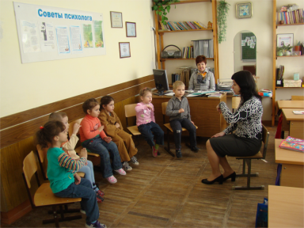
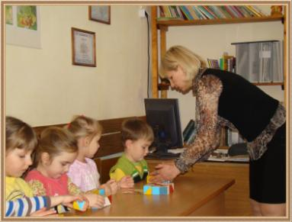



Slide 18



Здоровье сберегающие методики и технологии

Slide 19



Психологическое сопровождение педагогического процесса

Slide 20


Преемственность
в обучении и развитии
Инновационно-образовательный
комплекс города Горячий Ключ
как модель развивающего
обучения в системе общего и
дополнительного
образования

Slide 21






Slide 22

Наши педагоги

Slide 23
Отделение раннего эстетического развития

